Slide 1

项目评审
------PRD2018-G05

Slide 2










CONTENTS
04
文档

Slide 3

01
项目简介

Slide 4
项目背景
渔乐生活
随着时代进步，经济发展以及生活水平的提高，人们渴望寻找一种轻松愉悦的休闲方式。在此影响下，钓鱼活动也愈发的受到欢迎。为了方便广大钓友，考虑到当前市面的众多辅助钓鱼活动的众多APP中唯独缺少一个以地理位置为主导的。因此，开发这样一个APP必然受到欢迎，市场前景非常乐观。
本项目由杨枨老师发起，旨在为钓鱼爱好者提供一个上述的app，使钓鱼活动更加轻松便捷。

Slide 5
02
小组成员

Slide 6
小组联系信息
姓名 | 邮箱 | 手机号码 | 微信
郑友璐 | 31602190@stu.zucc.edu.cn | 15988123233 | zyl321909070
石梦韬 | 31601365@stu.zucc.edu.cn | 15005766716 | calessnessboy_smt
陈栩 | 31601341@stu.zucc.edu.cn | 17367073440 | cx18256500961
吴浩伟 | 31601368@stu.zucc.edu.cn | 15606711128 | wuhaoweiiii
吴子乔 | 31601370@stu.zucc.edu.cn | 13588898351 | wifejj666
Notes:
这是我们小组的联系方式

Slide 7
03
组内章程

Slide 8
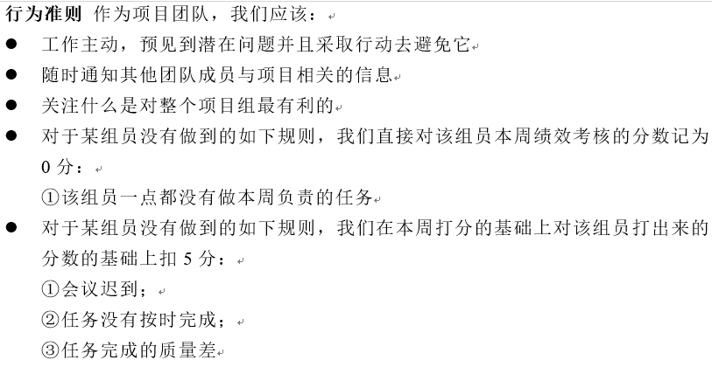
团队协议参考自[1]page75
Notes:
这是组内的团队协议，团队协议参考自 IT项目管理（原书第八版）第75页，做这个文档的目的在于帮助提升团队的工作质量

Slide 9
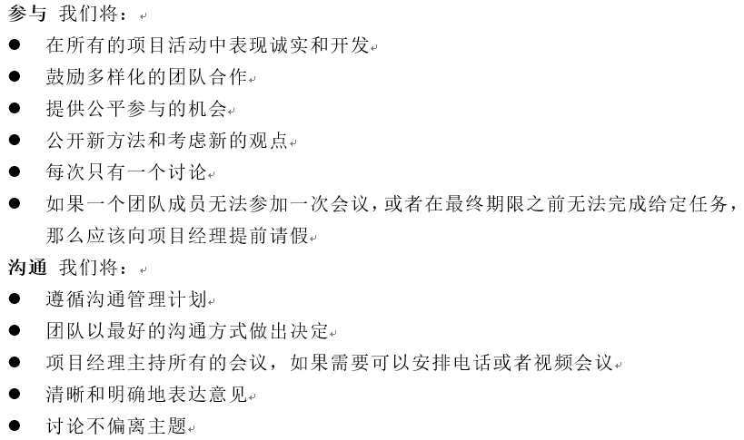
团队协议

Slide 10
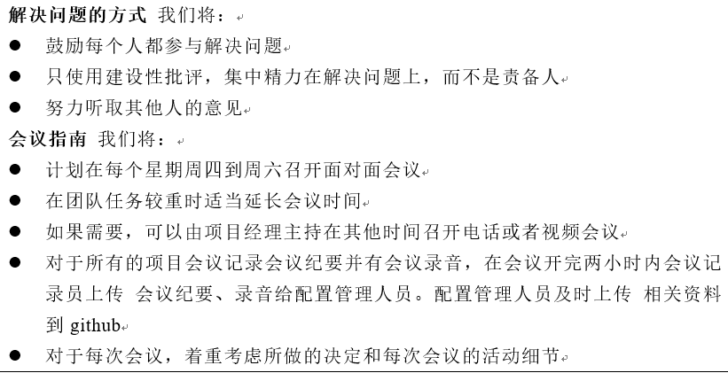
团队协议

Slide 11
04
文档

Slide 12
可行性计划

Slide 13
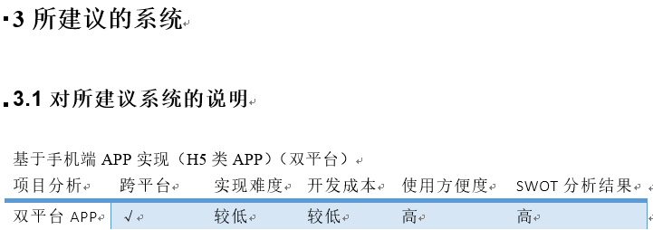
可行性计划
Notes:
这是我们可行性分析对于所建议系统的说明

Slide 14
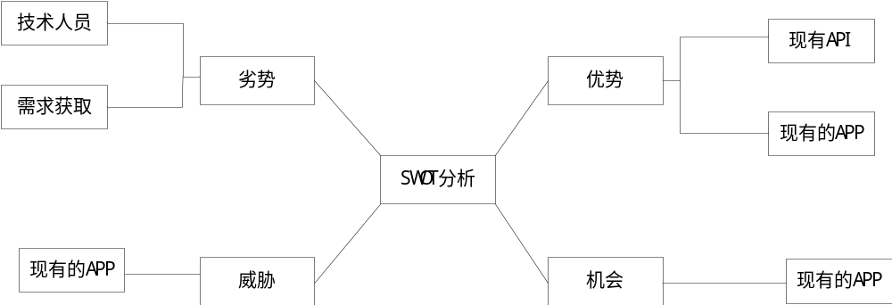
可行性计划 SWOT分析图参考自[1]page103
技术人员缺乏
APP开发经验
现有大量API可以调用，
方便软件编程
项目组成员没有钓鱼的经验
不能很好理解需求分析
可以通过参考现有APP的功能点，
明确部分产品需求
市场上已有较多现有APP，
竞争激烈
现有APP缺乏基于地理位置信息为主的APP，
我们以此为方向，未来将会有较大愿景
Notes:
这是对于可建议系统的SWOT分析方法，我们通过参考IT项目管理（原书第八版）103页的分析图，画出以下的分析图

Slide 15
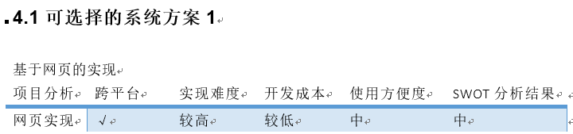
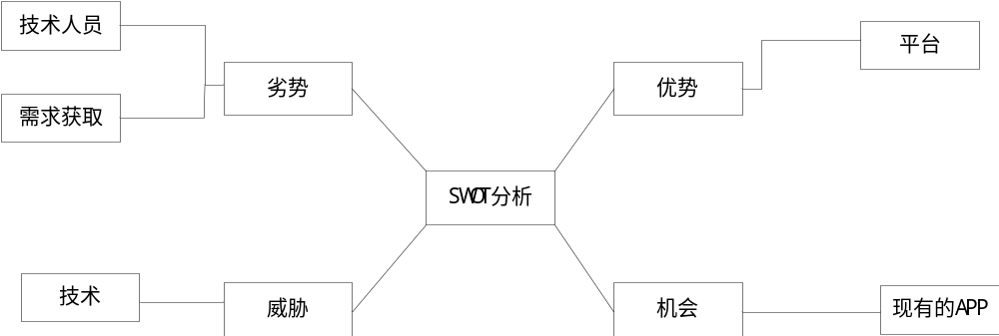
可行性计划
技术人员缺乏网页开发经验
基于网页的软件，具有跨平台优势
项目组成员没有钓鱼的经验
不能很好理解需求分析
由于网页比较难实现现有API的调用，
所以在技术方面缺乏可控性
现有APP缺乏基于地理位置信息为主的APP，
我们以此为方向，未来将会有较大愿景
Notes:
这个是对于可选择系统1的SWOT分析图及其分析结果

Slide 16
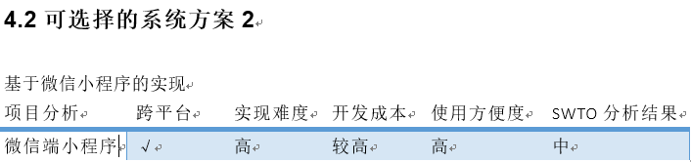

可行性计划
技术人员缺乏小程序开发经验
基于小程序的软件，具有跨平台优势
项目组成员没有钓鱼的经验
不能很好理解需求分析
微信小程序内部分技术开发接口
不成熟或者不开放，
对于技术可期性是一个挑战
现有APP缺乏基于地理位置信息为主的APP，
我们以此为方向，未来将会有较大愿景
Notes:
这个是对于可选择系统2的SWOT分析图及其分析结果

Slide 17
项目章程
Notes:
下面我们介绍项目章程

Slide 18
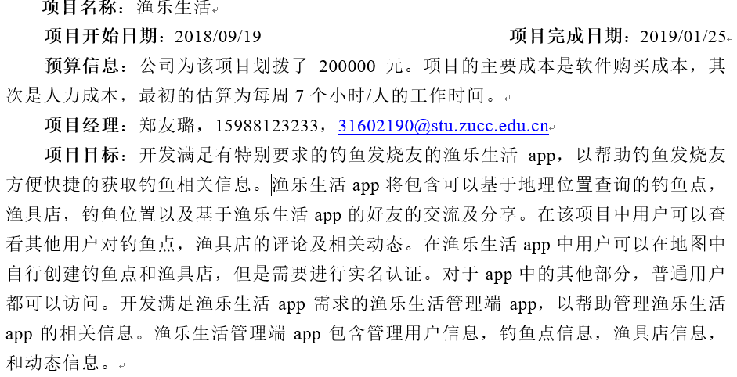
项目章程参考自[1]page71
Notes:
这是我们的项目章程，项目章程编写于项目计划之前，它确定了简要的项目目标，并初步确立项目人员。

Slide 19
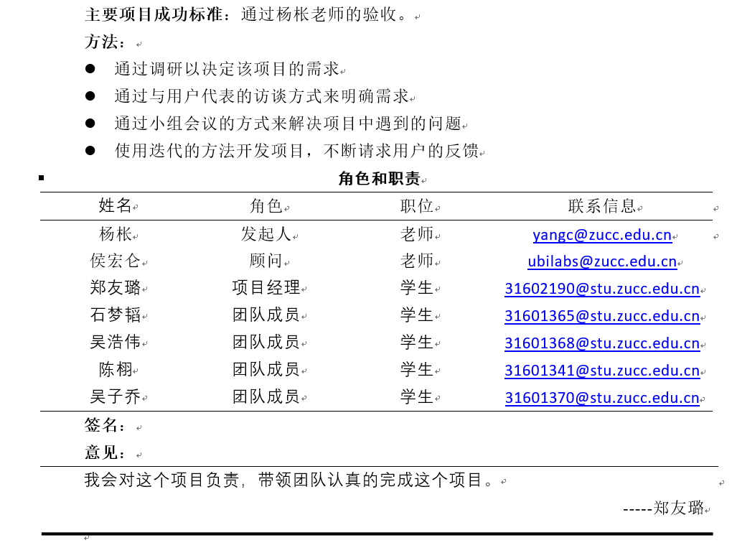
项目章程
Notes:
在此阶段由于项目人员分工还未完全明确，具体的项目人员分工我们将在介绍需求工程项目计划的时候具体介绍

Slide 20
需求工程项目计划

Slide 21
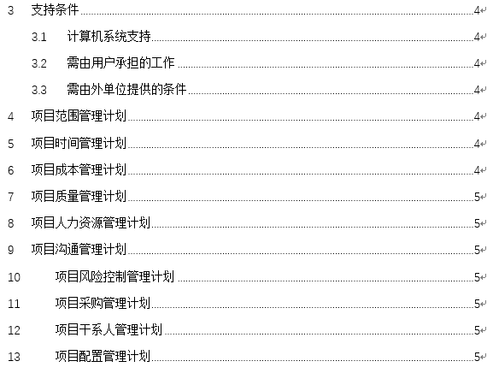
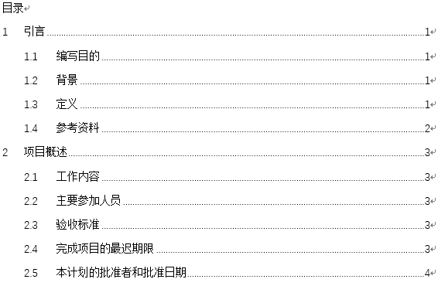
需求工程项目计划-目录
Notes:
这是需求工程项目计划的目录结构，在其中，我们将10大子计划，以另存文档的形式储存。主文档写以超链接，用以打开分计划

Slide 22
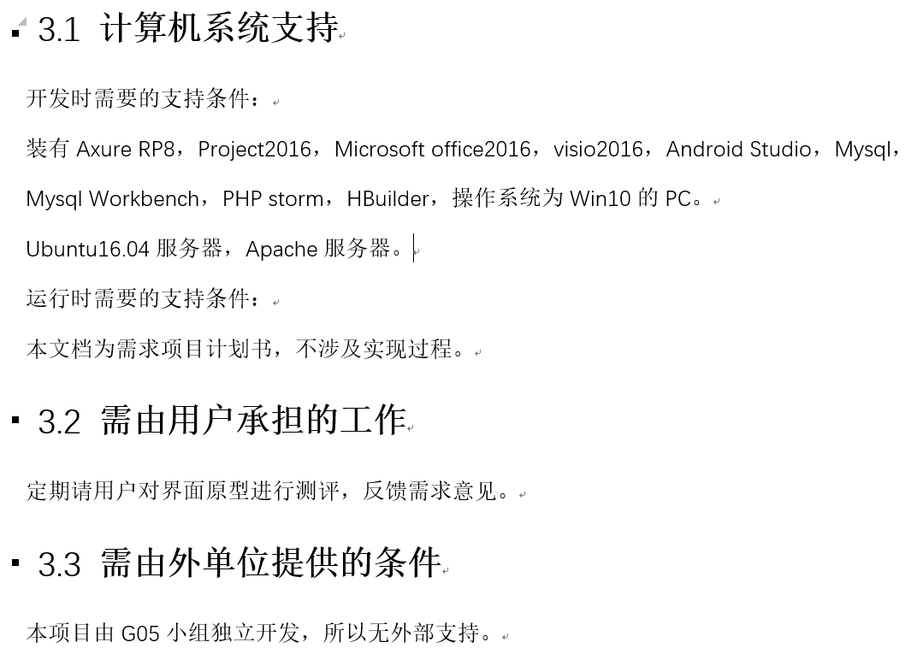
需求工程项目计划-项目支持条件
Notes:
这是我们在进行项目开发时，所需要的支持条件

Slide 23
子计划1-项目范围管理计划
Notes:
下面我将以需求工程项目计划的目录顺序来讲解各个子计划，第一个子计划，项目范围管理计划

Slide 24
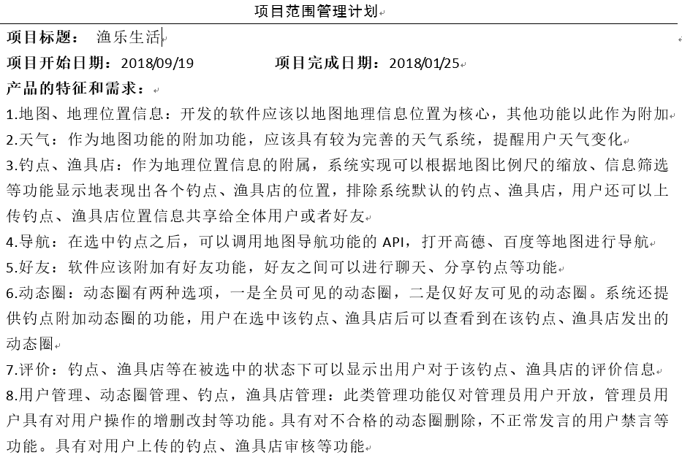
子计划1-项目范围管理计划 参考自[1]page76-77
Notes:
项目范围管理计划，我们参考自IT项目管理（原书第八版）76-77页，项目范围管理计划列出了产品的需求和特征，总结了可交付成果，描述项目成功的准则。同时编写范围管理计划的同时我们还编写了WBS（工作任务分解），下面是我们的WBS

Slide 25
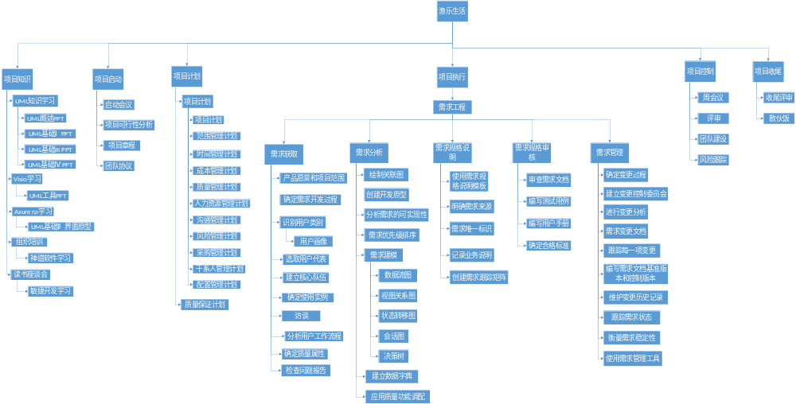
子计划1-项目范围管理计划
工作分解结构（WBS）

Slide 26
子计划1-项目范围管理计划
项目可交付成果概况
与项目管理相关的可交付成果
与产品相关的可交付成果
《项目章程》
《可行性分析报告》
《质量保证计划》
《需求变更控制文档》
《培训计划》
《例会纪要》
《人员分组表》
《软件需求规格说明书》
《项目总体报告》
《产品高保真原型》
Notes:
以下为我们总结的项目可交付成果

Slide 27
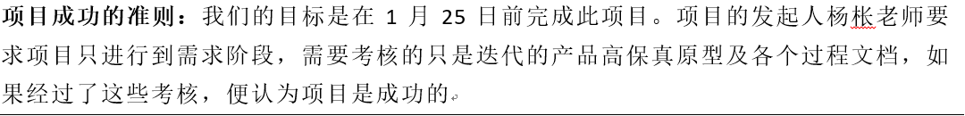
子计划1-项目范围管理计划

Slide 28
子计划2-项目时间管理计划

Slide 29
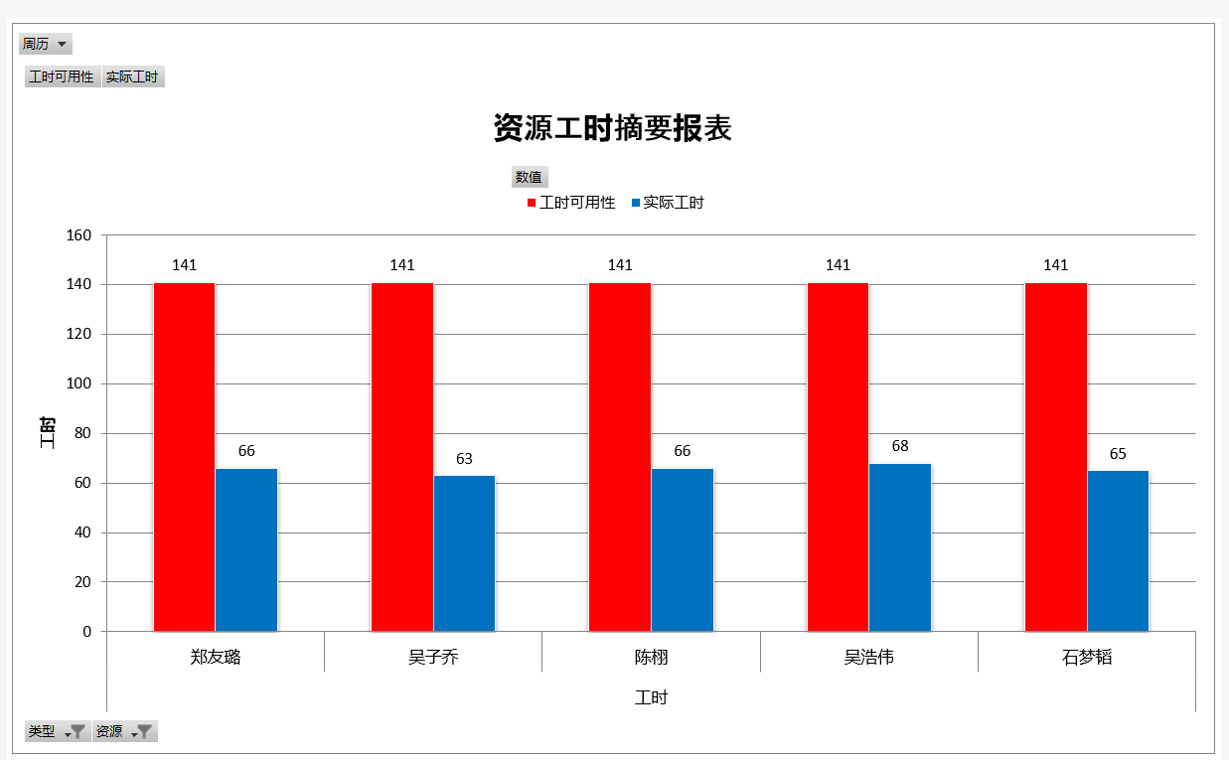
子计划2-项目时间管理计划

Slide 30
子计划2-项目时间管理计划
详见项目甘特图

Slide 31
子计划3-项目成本管理计划

Slide 32
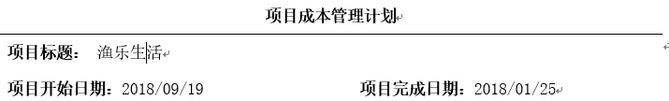
子计划3-项目成本管理计划 参考自[4][5][6][7][8]
项目支出统计：
支出条目 | 单位时间件数 | 每件/每小时成本（元） | 小计（元） | 占总计的百分比%
授权软件 |  |  | 109837.62 | 62.71
开发设备 | 5 | 5000 | 25000 | 14.27
项目组人力 | 560 | 69.3[4] | 38808 | 22.16
团队建设 | 3 | 500 | 1500 | 0.86
项目成本估算总计 |  |  | 175145.62 | 100
Notes:
以下为我们的项目成本管理计划，假设我们使用的软件都为正版并且将我们自身的电脑开发设备算为新设备，在此人力成本参考jlr同学总结的2017年度杭州人均收入情况统计

Slide 33
子计划3-项目成本管理计划
授权软件支出统计：
软件名称 | 单位时间件数 | 每件/每年成本（元） | 总计（元）
Axure rp 8 团队版 | 5 | 7000[5] | 35000
Ubuntu服务器16.04 | 1 | 117.62 | 117.62
Microsoft Office家庭和学生版2016（Windows版） | 5 | 748[6] | 3740
Microsoft Project 专业版 2016 | 5 | 9398[7] | 46990
Microsoft Visio 专业版 2016 | 5 | 4798[8] | 23990
软件成本估算总计 |  |  | 109837.62

Slide 34
子计划4-项目质量管理计划

Slide 35
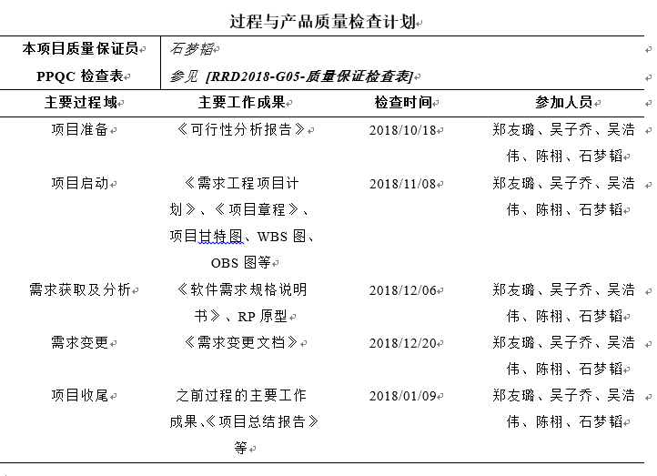
子计划4-项目质量管理计划 参考自[9]
Notes:
PPQC(过程与产品质量检查)
这是项目质量管理计划，参考自SPP模板，此处列出至需求阶段的各项质量保证过程

Slide 36
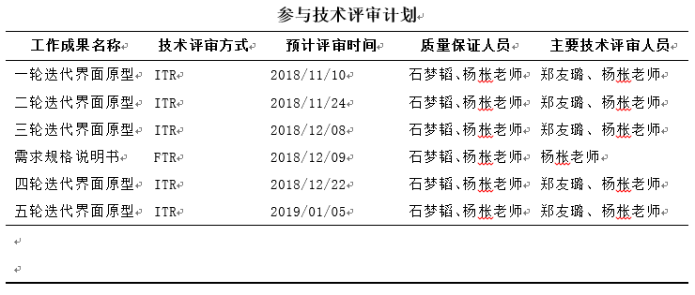
子计划4-项目质量管理计划
Notes:
ITR(InformalTechnicalReview)非正式技术评审、FTR(FormalTechnicalReview)正式技术评审
此处的技术评审涉及到的是敏捷的开发技术评审

Slide 37
子计划5-项目人力资源管理计划

Slide 38
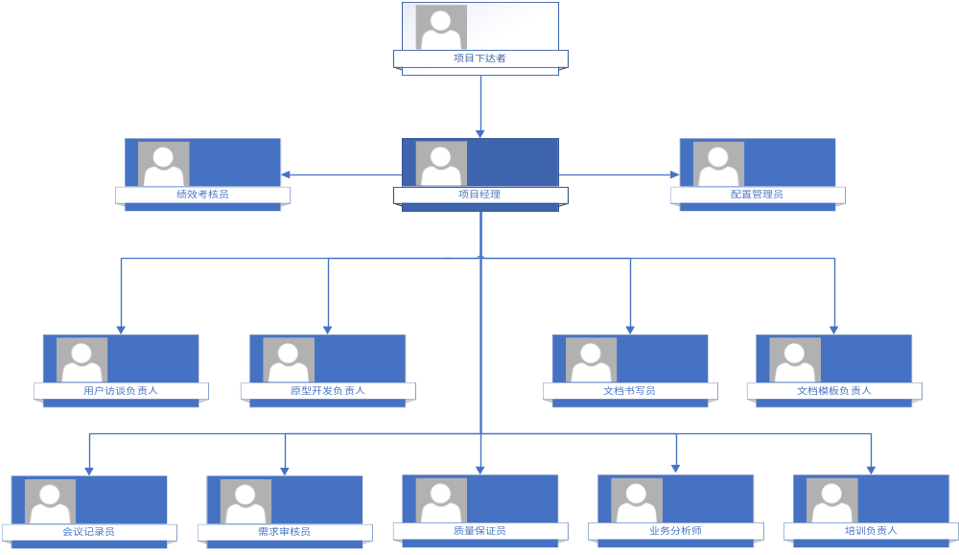
OBS结构图
Notes:
此处没有标出人员，在下面的表中，将列出具体的人员分工，因为小组人员较少，对应的人员角色比较多，所以会有一个人承担多个角色的问题，具体分工如下表

Slide 39
人员分工表
职责 | 负责人 | 负责内容
项目下达者 | 杨枨 | 提出项目并给予团队成员以需求和指导
项目下达者 | 侯宏仑 | 提出项目并给予团队成员以需求和指导
项目经理 | 郑友璐 | 负责整个项目的管理工作，对项目的范围、进度、质量、成本、人力资源、沟通、风险、采购、缺陷等进行管理，以保证项目能够达到预定目标
项目分工及绩效考评者 | 郑友璐 | 负责项目的人员分工，并对人员进行绩效考核
文档书写员 | 郑友璐 | 书写项目中涉及到的各类文档
培训负责人 | 郑友璐 | 负责组内对新知识的学习的方法和方式的确定，包括新的软件
Notes:
以下为我们的人员分工表，yc老师和hhl老师是领导职位……

Slide 40
人员分工表
职责 | 负责人 | 负责内容
业务分析师 | 陈栩 | 负责对项目业务需求进行分析
用户访谈负责人 | 陈栩 | 负责与项目用户约定访谈时间
原型开发负责人 | 陈栩 | 负责项目的原型开发工作
文档书写者 | 陈栩 | 书写项目中涉及到的各类文档
配置管理员 | 吴子乔 | 负责软件配置管理，进行版本变更控制
文档书写者 | 吴子乔 | 书写项目中涉及到的各类文档
会议记录员 | 石梦韬 | 负责各类会议中录音以及记录并总结会议内容
质量保证员 | 石梦韬 | 负责项目质量保证，确保项目质量满足客户需求
文档书写者 | 石梦韬 | 书写项目中涉及到的各类文档
需求审核员 | 吴浩伟 | 负责对需求的审核工作
文档书写者 | 吴浩伟 | 书写项目中涉及到的各类文档
文档模板负责人 | 吴浩伟 | 负责文档的模板的格式的统一

Slide 41
子计划6-项目沟通管理计划

Slide 42
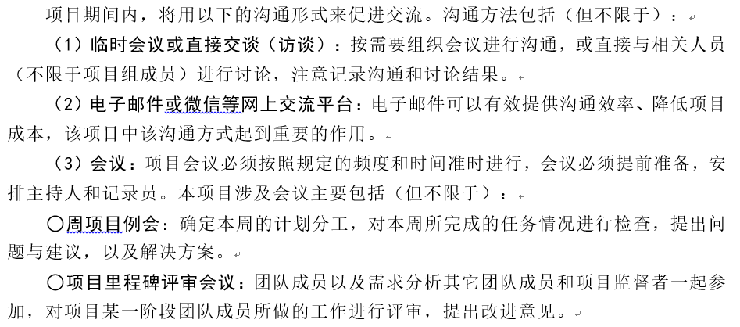
子计划6-项目沟通管理计划 参考自 [1]page291~301 [3]
沟通方法：
Notes:
我们的沟通管理计划参考自IT项目管理第291-301页，列出了组内沟通管理与组外的沟通管理，并将项目沟通方法编写为文档形式。

Slide 43
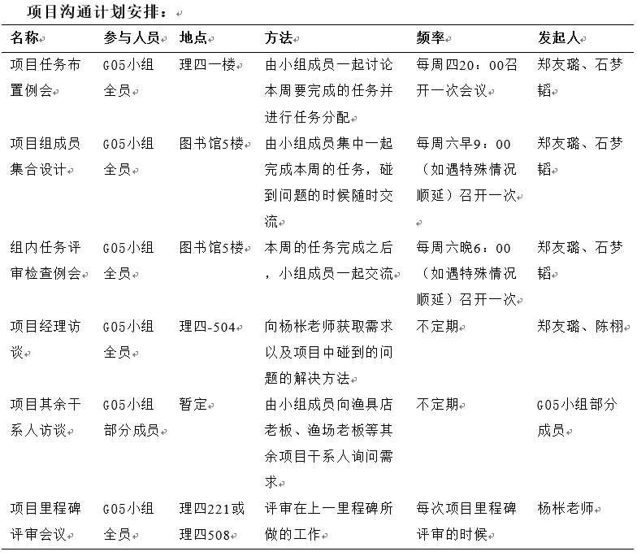
子计划6-项目沟通管理计划

Slide 44
子计划7-项目风险控制管理计划

Slide 45
子计划7-项目风险控制管理计划 参考自[1]page310~335 [10]
风险类别
知识领域 | 风险条件
综合 | 不充分的计划；较少的资源；较差的综合管理；缺乏后续审查
范围 | 对于范围和工作任务的界定不明确；不完全的界定
时间 | 对可用资源或时间的错误评估；对于关键路径的决策错误；对于周转金分配和管理的不力；较早发布的竞争产品
成本 | 错误估计；不够充足的生产力、成本、变更或紧急事件
质量 | 对待质量的态度不够；不合乎标准的设计/材料/工艺；质量保证程序不足
人力资源 | 对冲突管理不力；较差的项目组织和责任界定；领导力的缺乏
沟通 | 对于计划或沟通的忽视
风险 | 忽视风险；风险分析不清楚；缺乏管理保证程序
采购 | 无法执行的条件或合同条款；对抗关系
干系人 | 与关键干系人缺乏协商
Notes:
参考自IT项目管理310~335页，以及风险控制模板，根据书上的表格，我们将可能出现的风险类别一一列出，此表表现了每个知识领域潜在的负面风险条件

Slide 46
子计划7-项目风险控制管理计划
此表为风险发生的概率以及其影响因子的定义：
参数 | 值 | 定性描述 | 进度 | 成本 | 质量 | 范围
概率 | 0.9 | 非常高 | 表示发生的可能性
 | 0.7 | 高
 | 0.5 | 中
 | 0.3 | 低
 | 0.1 | 非常低
影响 | 0.8 | 非常高 | 进度延期一月以上 | 成本超支20% | 项目最终结果实际无法使用 | 每月重大变更大于3起
 | 0.4 | 高 | 进度延期半月以上 | 成本超支10%~20% | 质量低到顾客不能接受的程度 | 每月重大变更大于2起
 | 0.2 | 中 | 进度延期一周以上 | 成本超支5%~10% | 质量下降到需要由顾客审批同意的程度 | 每月重大变更大于1起
 | 0.1 | 低 | 进度延期三天以上一周以内 | 成本超支小于5% | 仅有要求极其严格的应用受到影响 | 每月变更大于5起
 | 0.05 | 非常低 | 进度延期两天以内 | 成本超支不明显 | 质量下降并不显著 | 每月变更大于1起
Notes:
此表和上面那个表是给风险识别及措施表服务。

Slide 47
子计划7-项目风险控制管理计划
风险识别及措施
风险名称 | 知识领域 | 风险描述 | 概率 | 影响 | 触发条件 | 解决措施
组员请假 | 人力资源 | 除组长外的其他组员因故请假 | 非常低 | 低 | 组员在小组群中正式声明请假并得到组长同意 | 以郑友璐、吴子乔、陈栩、石梦韬、吴浩伟、郑友璐的顺序，前者请假，后者立即接替前者的任务。如果任务过多，再由组长对当周任务进行重新分配以完成任务
组长请假 | 人力资源 | 组长因故请假 | 非常低 | 中 | 组长在小组群中正式声明请假 | 由吴子乔担任代理组长，执行组长的职责
需求偏差 | 范围 | 与客户的需求确认不完全，使得项目开发存在偏差 | 低 | 高 | 客户表现出对项目需求的不认同 | 增加每周对客户的访谈次数
任务未完成 | 时间 | 未能按照计划规定时间完成任务 | 非常低 | 中 | 在任务截止时间，组员未能完成指定任务 | 组长再指定新的截止时间，并实施处罚措施
任务质量不足 | 质量 | 任务的质量过低，需要返工 | 中 | 中 | 组长认定任务质量不足或者在里程碑评审中未满足客户要求 | 由组长对需要返工的任务进行重新分配，若情节严重则实施处罚措施
Notes:
此表为小组内对于风险的识别及其对于风险的控制管理以及措施

Slide 48
子计划7-项目风险控制管理计划
风险名称 | 知识领域 | 风险描述 | 概率 | 影响 | 触发条件 | 解决措施
新需求 | 范围 | 客户提出新的需求 | 低 | 高 | 在与客户的约谈或者评审中发生新需求的提出 | 由全组人员对新需求进行审核并评估
需求变更 | 范围 | 客户需要变更过去提出的需求 | 中 | 非常高 | 在与客户的约谈或者评审中发生需求的变更 | 由全组人员对变更的需求通过需求变更控制进行审核并评估，并给予客户建议
缺少必要的规范 | 质量 | 缺少了对项目的一些必要规范 | 低 | 中 | 由组长认定或经过里程碑评审发现缺少 | 由组长立即分配制定规范的任务，避免再次发生类似情况
组长未及时发送邮件给干系人 | 综合 | 在每周截止时间之前，组长未发送邮件给干系人 | 非常低 | 高 | 在每周截止时间之前，组长未发送邮件给干系人 | 组长立即补发邮件，并写检讨，实施处罚措施
每周例会迟到 | 综合 | 在每周例会规定时间未到指定开会地点 | 非常低 | 低 | 在每周例会指定时间未到指定开会地点 | 写检讨，并实施处罚措施
评审时意外 | 综合 | 如无转接线，笔记本电脑没有电量 | 低 | 中 | 评审时发生描述中的情况 | 立刻向其他组借用转接线，使用备用电脑
每周例行工作意外 | 综合 | 如例行工作时图书馆五楼没有电 | 非常低 | 低 | 例行工作时发生描述中的情况 | 立即选择有电源的备用地点继续开展工作
未识别风险 | 风险 | 发生没有在此表中的风险 | 中 | 中 | 由组长认定风险发生 | 立即拟定处理措施，并写入风险识别，尽力避免风险的再次发生

Slide 49
子计划7-项目风险控制管理计划
风险名称 | 知识领域 | 风险描述 | 概率 | 影响 | 触发条件 | 解决措施
评审时意外 | 综合 | 如无转接线，笔记本电脑没有电量 | 低 | 中 | 评审时发生描述中的情况 | 立刻向其他组借用转接线，使用备用电脑
未识别风险 | 风险 | 发生没有在此表中的风险 | 中 | 中 | 由组长认定风险发生 | 立即拟定处理措施，并写入风险识别，尽力避免风险的再次发生

Slide 50
子计划7-项目风险控制管理计划
风险状态定义
风险状态 | 状态描述
跟踪中 | 处于监视中
正减轻 | 风险发生的可能减小或带来的影响正在减轻
正应急处理 | 发生了超出预期，正在紧急处理
已关闭 | 风险应对成功后被关闭
已消失 | 风险发生的可能减小为0
Notes:
分享状态定义表是给风险跟踪表服务的

Slide 51
子计划7-项目风险控制管理计划
风险跟踪表
风险名称 | 发生时间 | 可能造成的影响 | 负责人 | 具体应对措施 | 风险状态
Notes:
风险跟踪表是在风险发生时，记录风险状态所调用的

Slide 52
子计划8-项目采购人管理计划

Slide 53
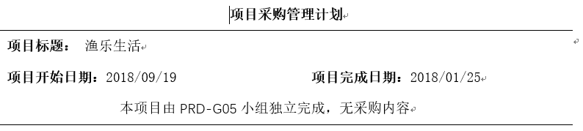
子计划8-项目风险控制管理计划

Slide 54
子计划9-项目干系人管理计划

Slide 55
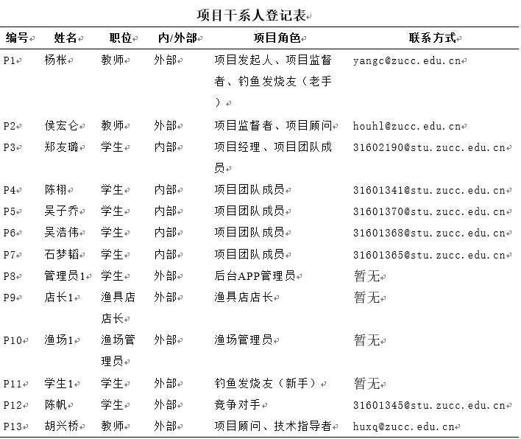
子计划9-项目干系人管理计划 参考自[1]page361-365
Notes:
项目干系人管理计划，我们参考自IT项目管理第361~365页，我们将项目干系人分为内部及外部干系人。如表中所示

Slide 56
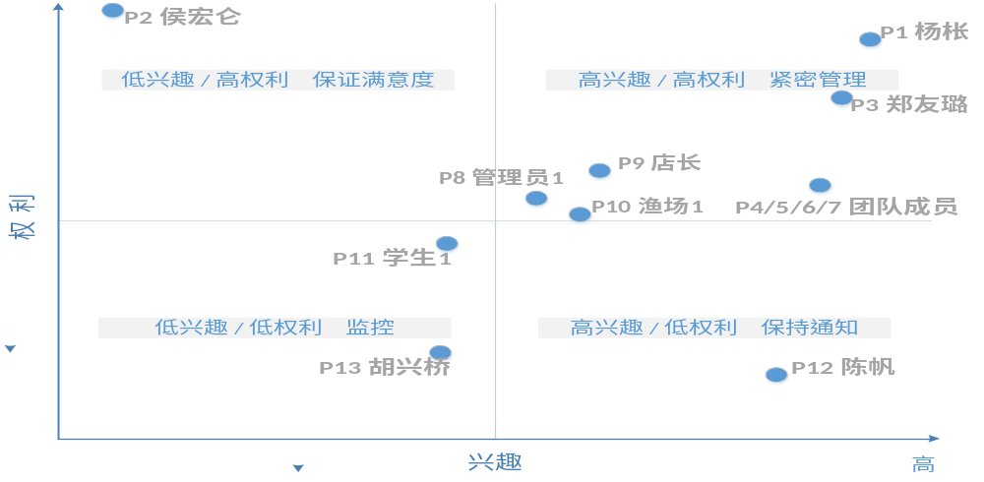
子计划9-项目干系人管理计划
干系人权利兴趣网格图
Notes:
此处为项目干系人权利兴趣网格图，其衡量了参与整个项目的干系人水平，将干系人分类并通过分析不同干系人的权利兴趣网格图，对不同的干系人做出不同措施

Slide 57
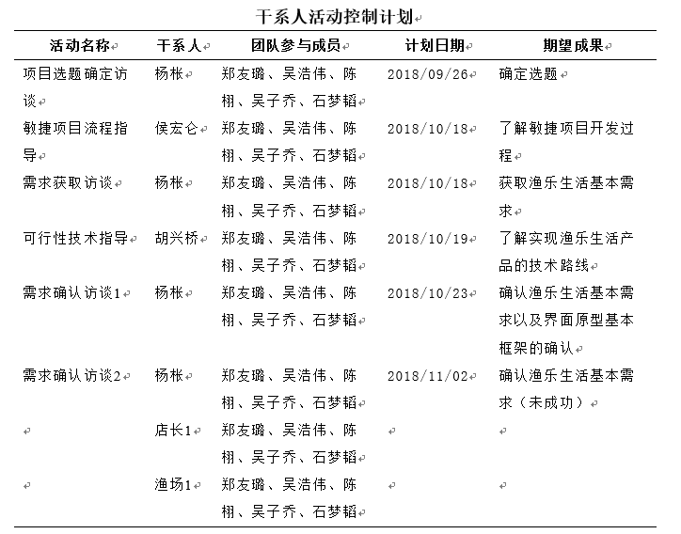
子计划9-项目干系人管理计划
Notes:
对于干系人活动的安排

Slide 58
子计划10-项目配置管理计划

Slide 59


配置管理工具
版本管理工具
仓库服务器

Slide 60



配置管理工具
可视化配置管理工具
GitHub Desktop
吴浩伟
吴子乔
石梦韬
郑友璐
陈栩

Slide 61
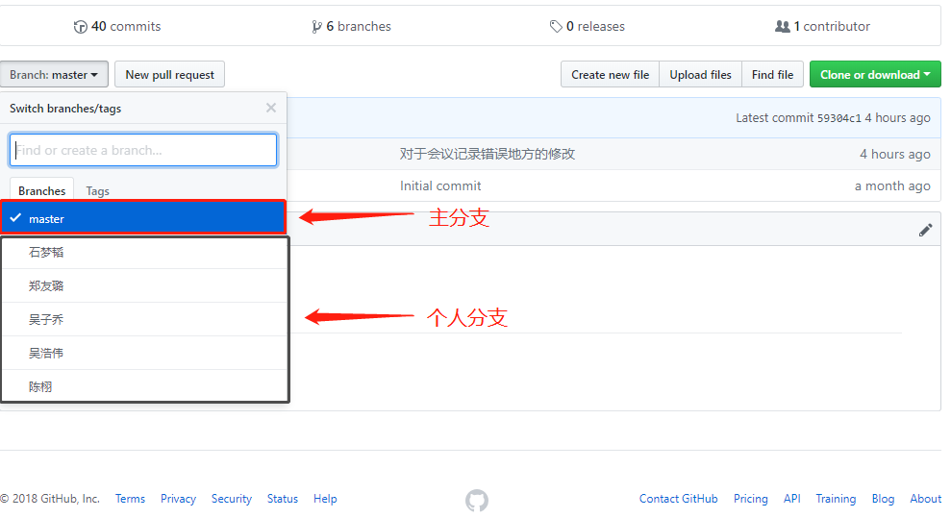
分支情况
渔乐生活
Master
郑友璐
吴子乔
石梦韬
陈栩
吴浩伟
主分支
个人分支
个人分支
个人分支
个人分支
个人分支
实际截图

Slide 62


分支内目录
渔乐生活
master
其他组员
郑友璐
G05
小组作业
总（提交版）
任务安排
个人作业
小组作业
任务安排
个人作业
小组作业
渔乐生活
受控文档
非受控文档
开发文档
任务安排
会议相关
小组考核
翻转PPT

Slide 63
每周会议安排
规定每周没有特殊情况开两次会议分为上下两个部分，如果有特殊情况会由组长提前通知。
场次 | 时间 | 会议目的 | 会议产出
每周会议（上） | 周四20:00-视情况 | 分配本周的任务 | 1.会议记录 2.录音 3.周任务分配表
每周会议（下） | 周六9:10-视情况 | 小组组织一起完成周阶段性任务，并对小组任务进行审核，由组长给出本周考核表 | 1.会议记录 2.录音 3.周阶段性任务 4.周考核表

Slide 64
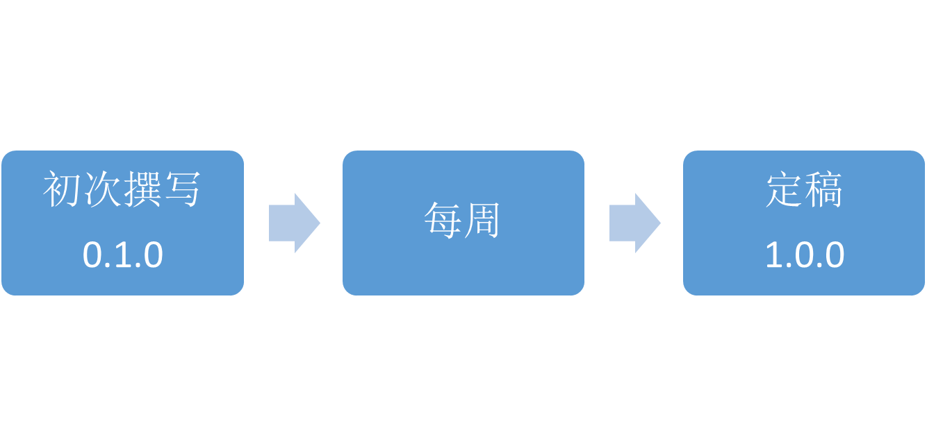
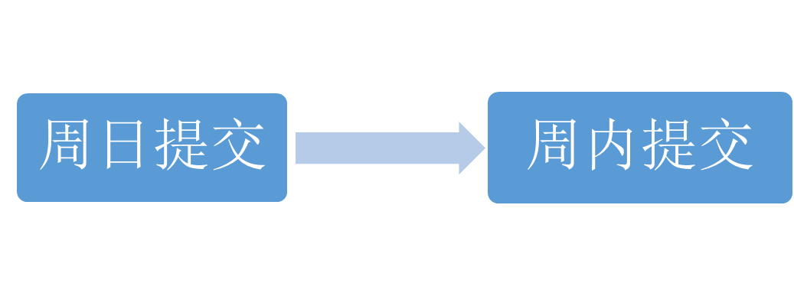
文档版本控制方法
开发文档均采用CMMI3等级SPP模板！
+0.0.1
+0.1.0
下周四之前
+0.0.1
Notes:
简并行过程(Simplified Parallel Process)是基于CMMI以及软件工程和项目管理知识而创作的一种“软件过程改进方法和规范”

Slide 65
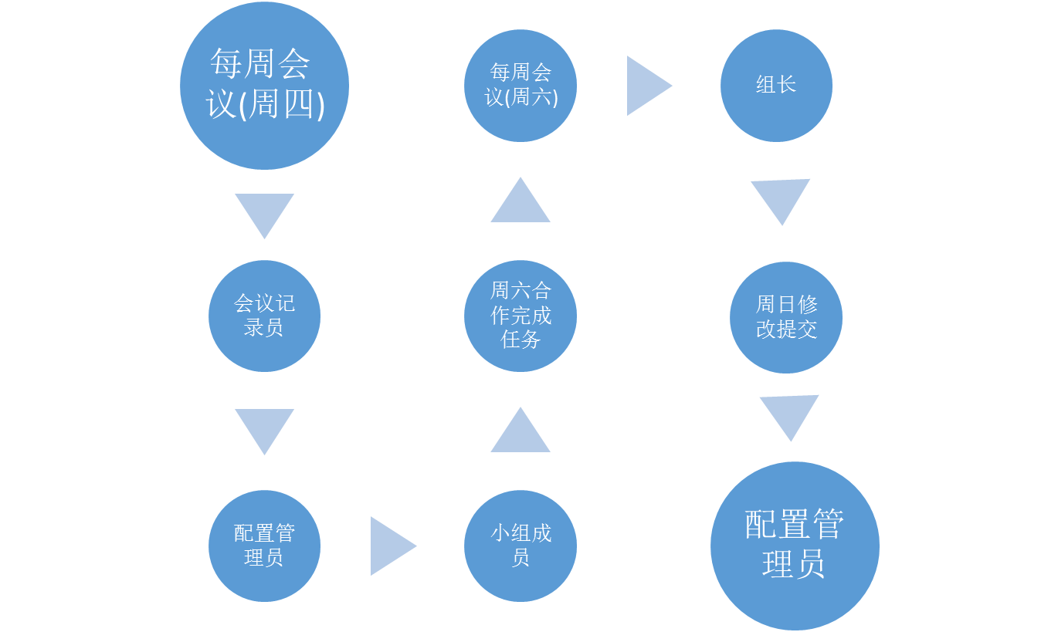
具体执行流程
评审任务
绩效表
会议记录
录音
任务分配表
小组组织一起工作学习
整合新修改
上传个人分支
上传主分支
合并入主分支
领取任务
完成任务
Notes:
每周会议周四->会议记录员（会议记录，录音，任务分配表）->配置管理员（上传）->小组成员(领取,完成任务)->周六合作完成任务->每周六会议（评审）->组长（绩效表）->组长（修改后任务提交）->配置管理员（整合到master）

Slide 66
05
小组绩效

Slide 67
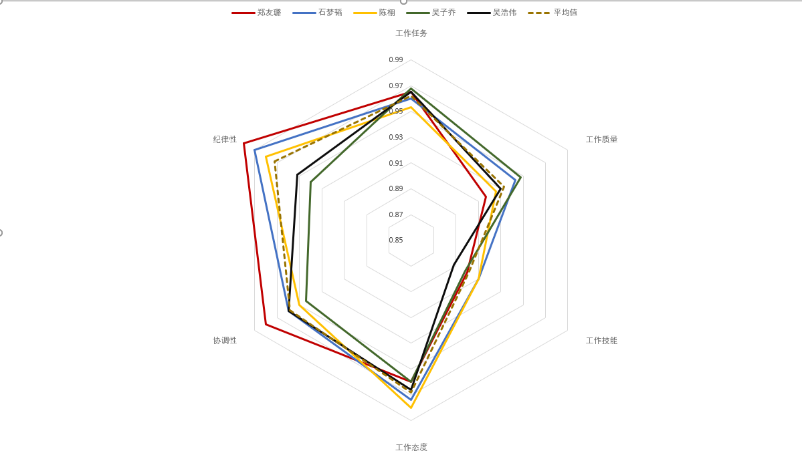
小组绩效
前七周组内成员绩效
姓名 | 总分 | 均分
郑友璐 | 476.7 | 95.34
石梦韬 | 478 | 95.6
陈栩 | 474.2 | 94.84
吴子乔 | 475.4 | 95.08
吴浩伟 | 474.3 | 94.86
第七周组内成员绩效
姓名 | 第七周
郑友璐 | 92.5
石梦韬 | 89.2
陈栩 | 89
吴子乔 | 90.7
吴浩伟 | 90

Slide 68
06
参考资料

Slide 69

参考资料
参考资料
[1] （美）Kathy Schwalbe著，孙新波，朱珠，贾建锋译，《IT项目管理（原书第八版）》，机械工业出版社
[2] Karl Wiegers，Joy Beatty，《软件需求（第三版）》，清华大学出版社，2016（2017.11重印）
[3]项目沟通管理计划模板
http://www.doc88.com/p-743821212488.html
2018年 11月10日
[4]2017年度杭州人均收入 江亮儒整合

Slide 70
参考资料
参考资料
[5]Axure官网价格查询
https://www.axure.com.cn/buy/
2018年11月10日
[6] Office家庭和学生版2016
https://www.microsoftstore.com.cn/office-for-mac/office-home-student-2016-for-mac/p/gza-00618-00000
2018年11月10日
[7]project专业版售价咨询
https://www.microsoftstore.com.cn/software/project-professional-2019/p/h30-05756-00000
2018年11月10日
[8] Visio 专业版
https://www.microsoftstore.com.cn/software/visio-professional-2019/p/d87-07425-00000
2018年11月10日

Slide 71
参考资料
参考资料
[9]CMMI3-SPP文档
https://download.csdn.net/download/weixin_41953499/10327701
2018年11月10日
[10] 《项目风险管理计划》参考模板https://wenku.baidu.com/view/310603377dd184254b35eefdc8d376eeaeaa171b.html
2018年11月10日

Slide 72
THANK YOU
、

